Slide 1

IN1000 –
Introduksjon til objektorientert programmering
Gruppe 29/31

Slide 2
Plan for i dag
Praktisk info
Hvordan gikk første oblig? Tilbakemelding fra dere
Repetisjon
Øvelser
Lab

Slide 3
Oppmøteregistrering
Navn – brukernavn (i chatten) ☺

Slide 4
Så langt
print()
Conditions → if, elif, else
Input
Variabler
Spørsmål?

Slide 5
Stikkord
Input
Feilmeldinger
Evaluering av uttrykk
Typekonvertering
Prosedyrer

Slide 6
Mellomrom eller tab
https://www.python.org/dev/peps/pep-0008/#tabs-or-spaces
Anbefalt at man bruker mellomrom fordi det er det som brukes mest i annen pythonkode
Les mer om kodestil i python her: https://www.python.org/dev/peps/pep-0008/

Slide 7
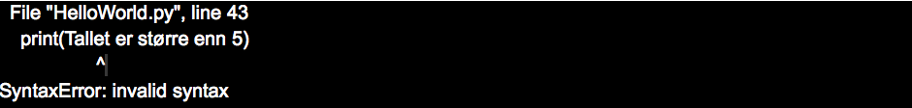
Feilmeldinger
To hovedtyper → Syntaks og exception
Eksempel
Logiske feil

Slide 8
Uttrykk og evaluering
Boolske uttrykk - True, False, and, or, not
And → begge uttrykk må være sanne (a and b evalueres til sant, kun om begge er sanne)
Or → et av uttrykkene må være sanne (enten a eller b er true, eller begge er true)
Not → gjør et uttrykk om til det motsatte av hva det er

Slide 9
Hva evalueres de ulike uttrykkene til?
True and True #
True and False #
True or True #
True or False #
False or False #
not(True) #
not(False) #
Ekstra (litt mer utfordrende):
True and not(True) #
True and not(False) #
not(True) or not(False) #

Slide 10
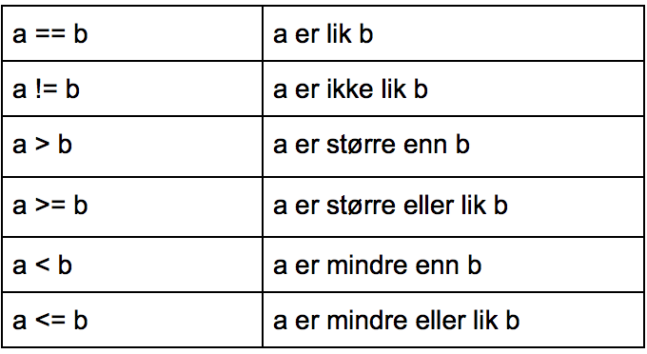
Sammenligning

Slide 11
Evaluer følgende uttrykk (True eller False)
6>6 #
6>=6 #
6<6 #
6<=6 #
6==6 #
6!=6 #

Slide 12
Konvertering av typer
str(4) #konvertere til string → “4”
int(“5”) #konvertere string til int → 5
int(“ 6 “) #konvertere string til int, mellomrom vil bli ignorert → 6
float(“17.25”) # konvertere string til float → 17.25
float(“3x6”) # gir Error! Siden x ikke er ett tall.

Slide 13
Finn 3 feil i dette programmet:
tall = int(input("Skriv inn et tall: "))
if tall < 5:
print(Tallet er større enn 5)
else:
print(Tallet er ikke større enn 5)

Slide 14
Prosedyrer uten returverdi eller parametere
Nyttig hvis man skal gjøre det samme flere ganger → unngå å repetere samme kode
Må defineres før man kaller på den
Eksempel
def siHallo() :
print("Hallo!")
siHallo()
siHallo()

Slide 15
Lab

Slide 16
Spørsmål?
gwendob@uio.no
Takk for i dag ☺

